Slide 1
QNAP RAID 50/60 運作原理與容量擴充術

Slide 2
您的挑戰，我們解決: 超過8顆磁碟不適合使用 RAID 5? 採用 RAID 50/60 效能沒有提升?

Slide 3
為什麼要使用 RAID 50/60
磁碟的數量越高，磁碟的數量越大，RAID 保護失效率越高
使用網站 ServeTheHome RAID 計算器
一個 RAID 5/6 群組在 5 年內損壞的機會:
儲存設備容量越大 基本的 RAID 保護 越顯不足
磁碟數目 | 磁碟組態 | 磁碟容量 | 資料遺失風險
4 | RAID 5 | 8TB | 0.07%
8 | RAID 5 | 8TB | 0.77%
8 | RAID 6 | 8TB | 0.001%
12 | RAID 6 | 8TB | 0.01%
24 | RAID 6 | 8TB | 0.64%
https://www.servethehome.com/raid-calculator/ 使用 Best Estimate Real World 情境, Bit error chance 10^(-15) , 150MB/sec rebuild speed

Slide 4
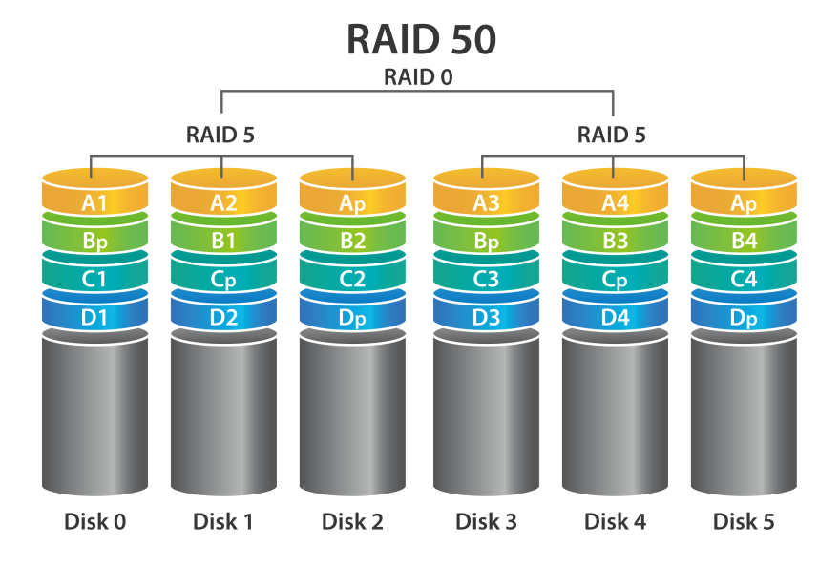
RAID 50/60 強化資料保護
以較 低 的空間損失換取絕佳 RAID 保護
在大容量的 NAS 上不建議使用 RAID 5
除了RAID 6 和 RAID 10 之外的新選擇 RAID 60
RAID 類型 | 磁碟數目 | 磁碟損壞保護 | 原始容量 | 資料遺失風險
RAID 6 | 24 | 2 | 176TB | 0.64%
QNAP RAID 60 | 24 | 4 或更多 | 160TB | 0.03%
RAID 10 | 24 | 12 | 96TB | 0.02%

Slide 5
QNAP RAID 50/60 設計架構
支援 6 個槽位以上的NAS
支援一般儲存池、靜態磁碟區以及 Qtier 儲存池
將資料區塊做分割 (Stripe) 以實現 RAID 50/60
RAID 50 儲存池
RAID 5 儲存池
A1
A2
B1
B2
C1
C2
A
B
C
RAID 5 #1
RAID 5 #2
RAID 5
磁碟1
磁碟2
磁碟3
磁碟4
磁碟5
磁碟6
磁碟1
磁碟2
磁碟3
磁碟4
磁碟5

Slide 6
擴充時儲存池的子陣列數要相同
儲存池 RAID 50/60 子陣列的數量，建立後不能再修改
子陣列中的磁碟數量必須相等, 避免空間浪費
透過 JBOD 擴充 (Liner) 的方式增加新的 RAID 50/60
分割儲存池中的資料區塊
RAID 5 (1-1)
RAID 5 (1-2)
JBOD
RAID 5 (2-1)
RAID 5 (2-2)

Slide 7
RAID 50 的 "寫入" 運作原理
1. 資料區塊將被分塊 (A1/A2) 以寫入子陣列
2. 在各個子陣列資料繼續拆分做 RAID 5 的寫入操作
RAID 5 RMW (Read Modify Write) １次寫入操作 =
讀取 Parity + 讀取 Data + 計算 Parity + 寫入 Data
A1
A2
B1
B2
C1
C2
RAID 5 (1-1)
RAID 5 (1-2)
A1*
A1”
P
A2*
A2”
P
P
B1*
B1”
P
B2*
B2”
C1*
P
C1”
C2*
P
C2”
磁碟1
磁碟2
磁碟3
磁碟4
磁碟5
磁碟6
另有 RCW (Read Reconstruct Write) 讀取各 Chunk Data + 計算Parity + 寫入Parity + 寫入Data

Slide 8
RAID 5/6 與 RAID 50/60 的效能差異
RAID0 效能計算 = 效能接近於 N 磁碟數目* P 磁碟表現
使用具保護的 RAID 5 = 每個子群組 N*P 還需要除去 Parity 運作需求
在連續讀寫上，使用 RAID 50/60 ，效能在磁碟數量少時會降低:
磁碟數量(HDD) | RAID 組態 | 連續讀取 | 連續寫入 | 磁碟數量 (SSD) | RAID 組態 | 連續讀取 | 連續寫入
6 | RAID 5 | 687 | 370 | 12 | RAID 5 | 3098 | 1904
6 | RAID 50 (2組) | 566 | 305 | 12 | RAID 50(2組) | 3092 | 1859
12 | RAID 5 | 1563 | 853 | 24 | RAID 6 | 4606 | 4481
12 | RAID 50 (2組) | 1536 | 858 | 24 | RAID 60 | 4607 | 4422
HDD 採用 TS-1079 (6顆) TVS-EC2480U-SAS-RP R2 (12顆) Seagate ST1000NM0033 做SMB測試
SSD 採用 ST200FM0053(SAS) iSCSI iSER 連續/隨機讀寫 RAID 效能計算原理: https://www.storagecraft.com/blog/raid-performance/

Slide 9
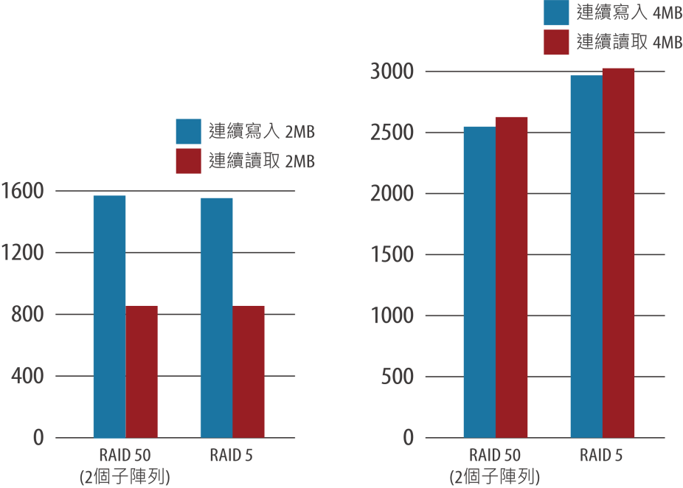
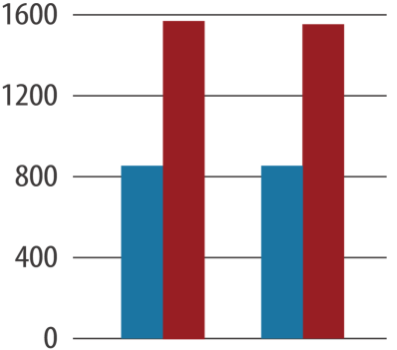
使用 HDD 組成 RAID 50/60 效能差異
使用單一個 RAID 5 = N*P 除去 RMW, RCW 運作讀寫次數
使用 HDD 組建 RAID 50 ，各個子陣列內部運算增加 隨機讀寫與單個 RAID 5 相比降低 10%
目的是提升資料保護等級
隨機寫入 4KB
隨機讀取 4KB
在相同磁碟數量使用RAID 50/60 使保護等級大幅增加
磁碟數目 | 磁碟組態 | 磁碟容量 | 資料遺失風險
12 | RAID 5 | 8TB | 2.82%
12 | RAID 50 | 8TB | 0.29%
RAID 效能計算原理: https://www.storagecraft.com/blog/raid-performance/

Slide 10
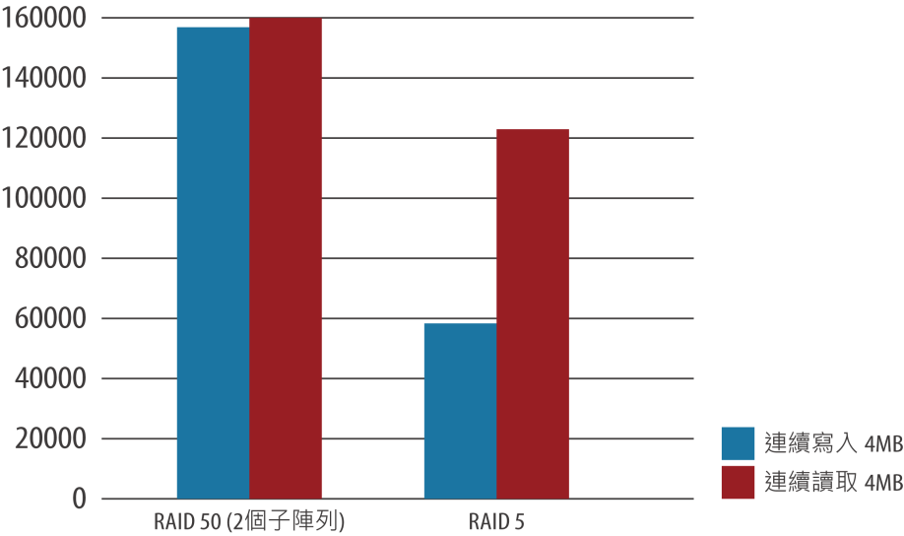
使用 SSD 組成 RAID 50/60 增加隨機讀寫效能
SSD 組成的 RAID，各子陣列中的 RMW, RCW 運作讀寫均加快
使用 SSD 組建 RAID 50 ，隨機寫入/讀取效能可獲得提升
適合全閃儲存應用
300%
RAID 50/60 儲存池
隨機寫入提升
A1
A2
A1
A2
A1
A2
RAID 5-1
RAID 5-2
A1*
A1’’
P
A2*
A2’’
P
隨機寫入 4KB
磁碟1
磁碟2
磁碟3
磁碟4
磁碟5
磁碟6
隨機讀取 4KB

Slide 11
QNAP RAID 50/60 的使用情境
RAID 50/60 最大價值: 為大容量的 NAS 提供更安全的資料保護
一般應用: 不再建議使用 RAID 5 ， 6~16 槽位: RAID 6/10
超過 16 槽位: RAID 10/60 ，若使用 HDD RAID 60，可搭配 SSD 快取
備份應用: 超過 8 槽位的 NAS，建議改採用 RAID 50
RAID 組態 | RAID 5 | RAID 6 | RAID 10 | RAID 50 | RAID 60
磁碟數量要求 | 至少 3 | 至少 4 | 至少 4 | 至少 6 | 至少 8
磁碟損壞保護 | 1 | 2 | 一半的磁碟 | 2~5 | 4~10
容量 | ★★★★ | ★★★ | ★ | ★★★ | ★★
應用情境 | 備份儲存 | 通用檔案 儲存伺服器 | 虛擬應用佈建或 資料庫應用 | 高頻率備份 | 虛擬應用與 線上編輯作業
當採用 8TB 磁碟超過 16~18 顆時, RAID 6 的五年損壞率將開始高於0.1%

Slide 12
如何擴充QNAP RAID 50/60?

Slide 13
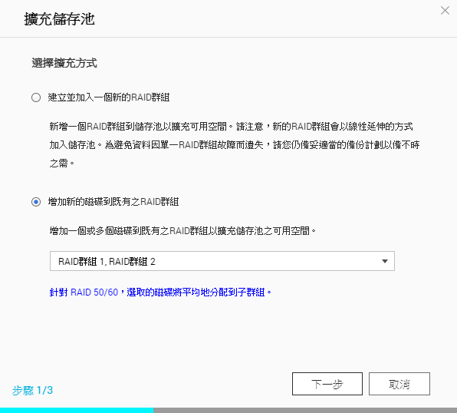
在RAID群組增加硬碟來擴充 RAID 50/60
在儲存池/靜態磁碟區管理介面中選擇擴充儲存空間
透過專屬 UI 為所有的子陣列一次增加需要的磁碟

Slide 14
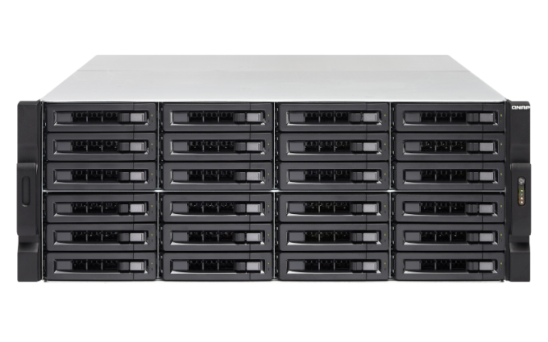
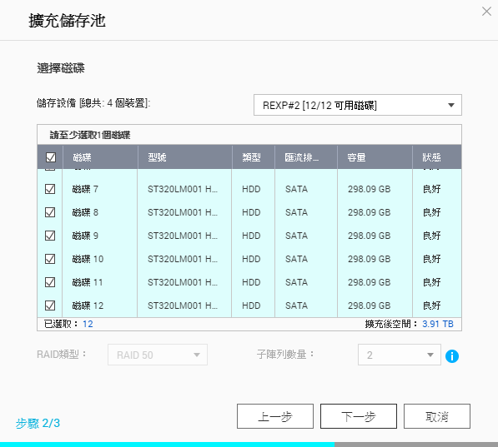
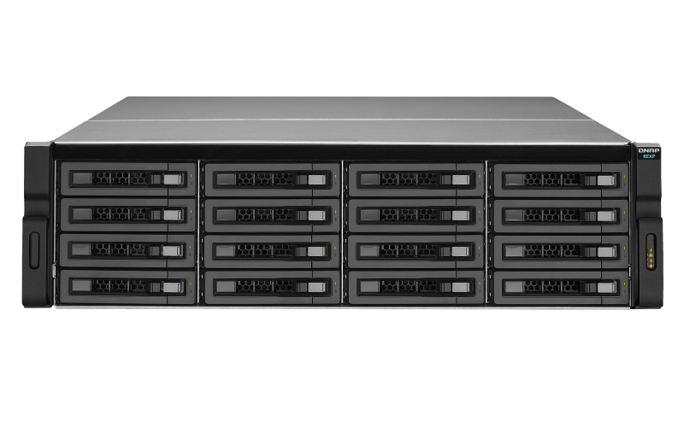
增加新的 RAID 群組來擴充 RAID 50/60
加入一組新的 RAID 50/60 與原先的 RAID 50/60 做 JBOD 擴充
增加擴充設備 (Expansion Enclosure) 以加入更多硬碟
新的 RAID 50/60 必須使用相同 RAID 類型與子陣列數
(磁碟數量可以不同)
TS-EC2480U
REXP-1600U-RP

Slide 15
Demo：以增加磁碟方式 對 RAID 50/60 做空間擴充

Slide 16
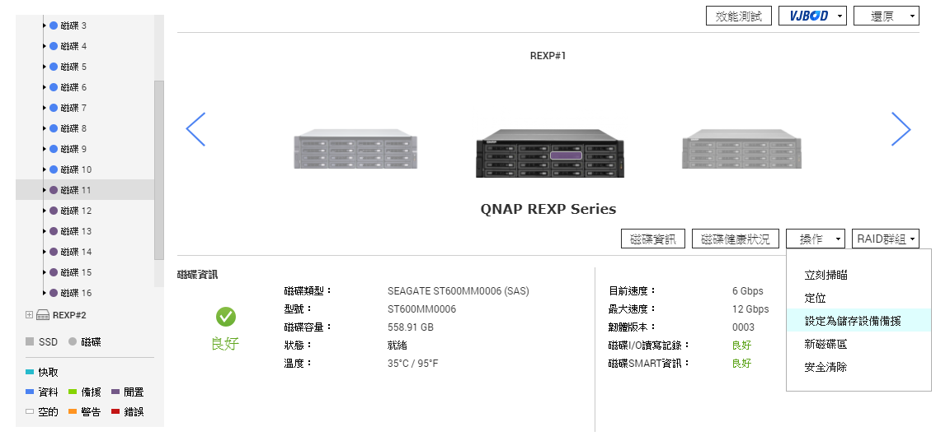
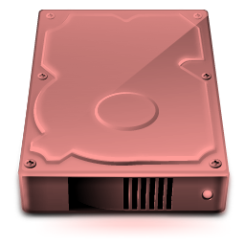
RAID 50/60 搭配熱備援, 保護再上一層
QNAP RAID 50/60 支援子陣列專屬 (Local) 與全域 (Global) 熱備援磁碟設定
使用 RAID 50/60 均建議預留磁碟建立全域熱備援
建立 RAID 50 後 > 至”磁碟/VJBOD”選擇閒置磁碟建立熱備援
RAID 50/60 儲存池
全域熱備援:

Slide 17
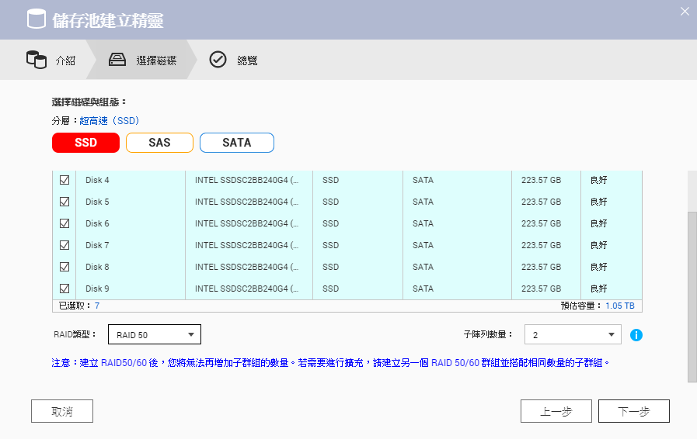
Qtier/SSD 快取搭配 RAID50/60 兼具保護與效能
SSD 快取 RAID 10 + HDD RAID 60 = 高效 + 大容量一般檔案伺服器
Qtier SSD RAID 50 + HDD RAID 60 = 高效 + 大容量虛擬儲存工作站
Qtier SSD RAID 10 + HDD RAID 60 = 高效 + 大容量資料庫
高速層 (Ultra High Speed) 與容量層 (Capacity) 的 RAID 50/60 都可有專屬
(Local)熱備援磁碟
QNAP 智能感知 Qtier + 分割儲存池
RAID 5 (1-1)
RAID 5 (1-2)
RAID 6
(2-1)
RAID 6
(2-2)

Slide 18
感謝您的參與

